Slide 1
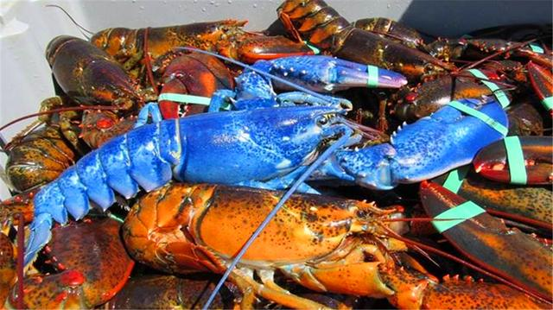
空白演示
第五节 生物的变异
单击输入您的封面副标题

Slide 2
学习目标
1.区别可遗传与不可遗传
2.掌握引起生物变异的原因
3.学习遗传育种的方法

Slide 3
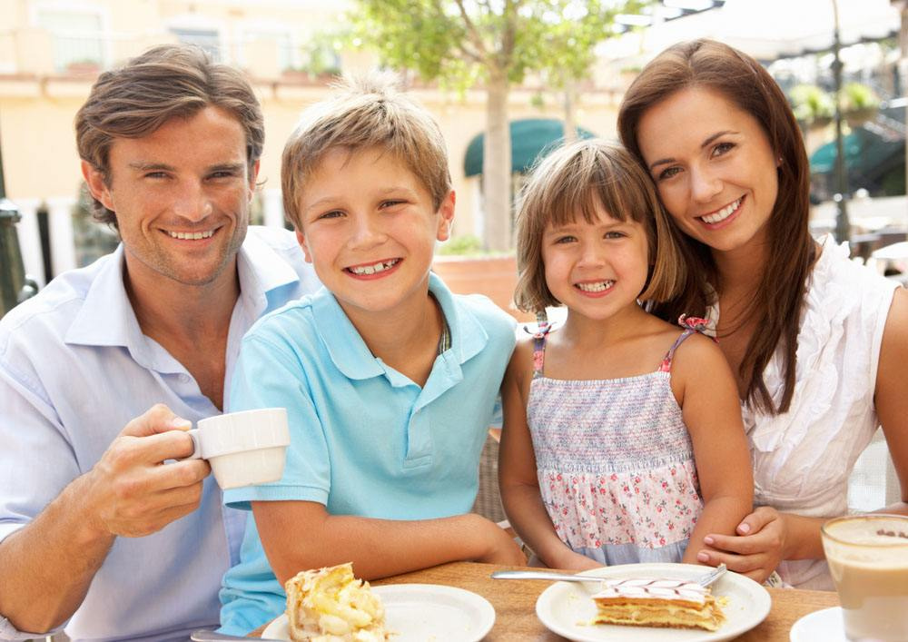
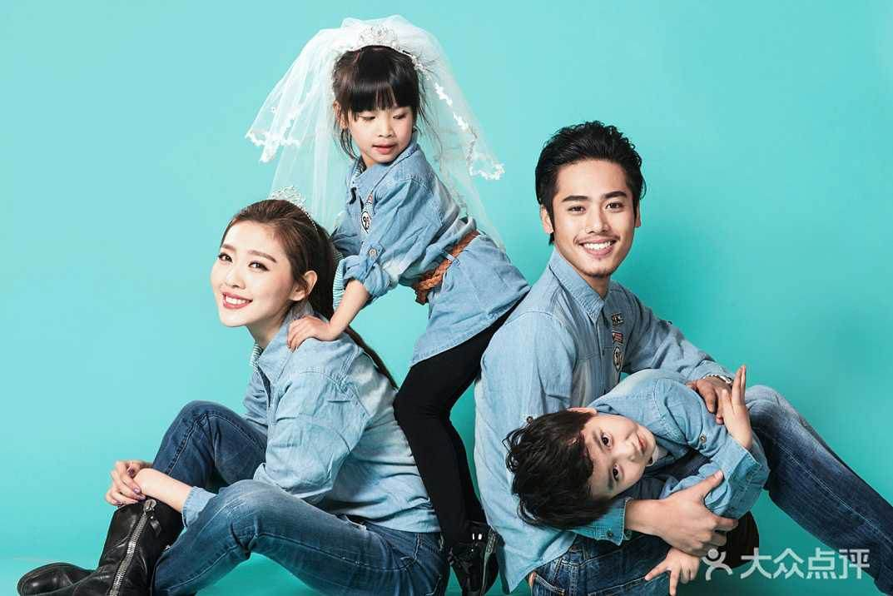

回顾：什么是变异？
生物的亲代和子代间，以及子代个体间的差异叫生物的变异。

Slide 4
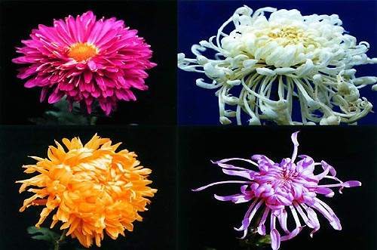
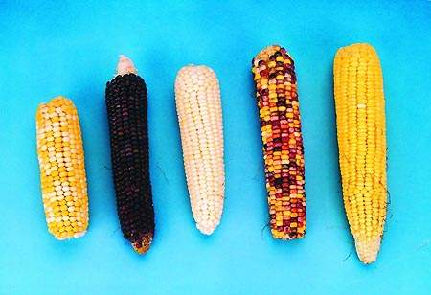
你还能举出其他变异的例子吗？
不同品种的菊花
不同品种的玉米穗

Slide 5


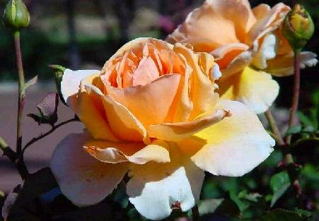
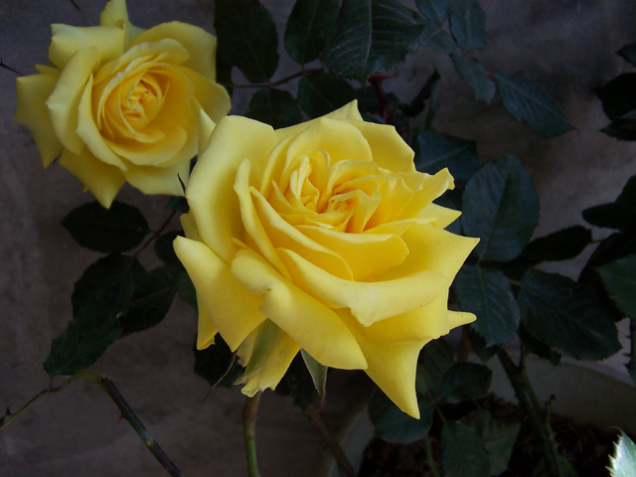

不同花色的玫瑰花
Notes:
本资料来自于资源最齐全的２１世纪教育网www.21cnjy.com

Slide 6
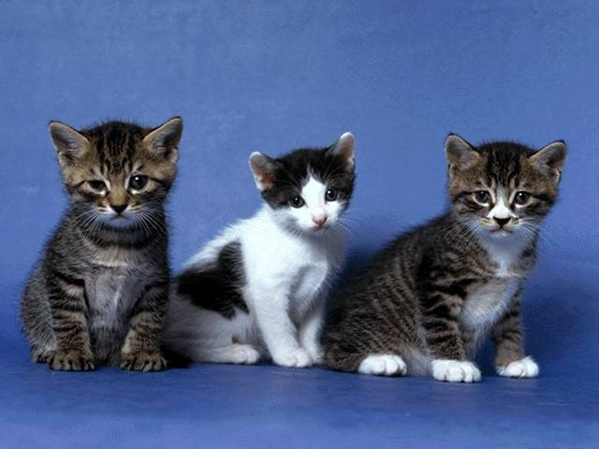
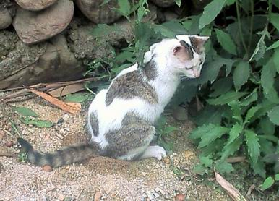
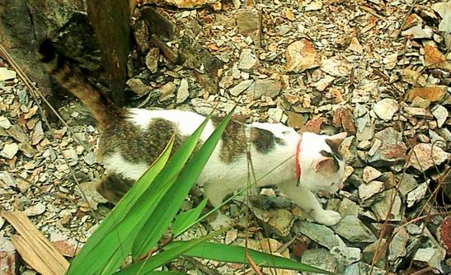
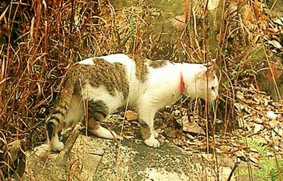
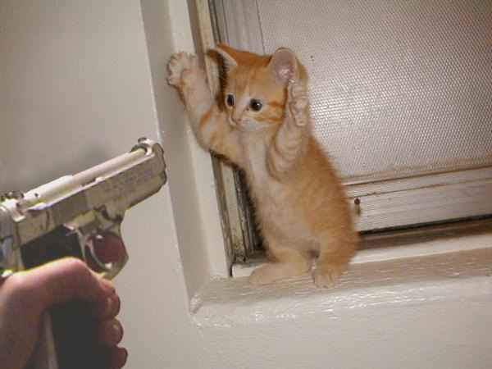
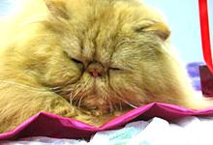
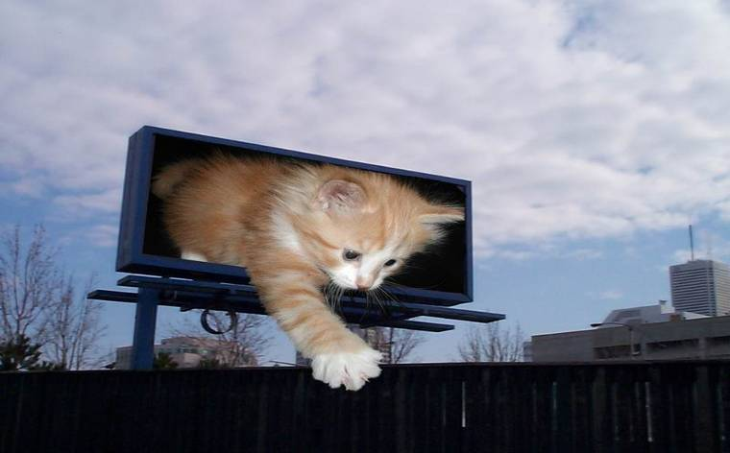
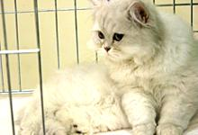
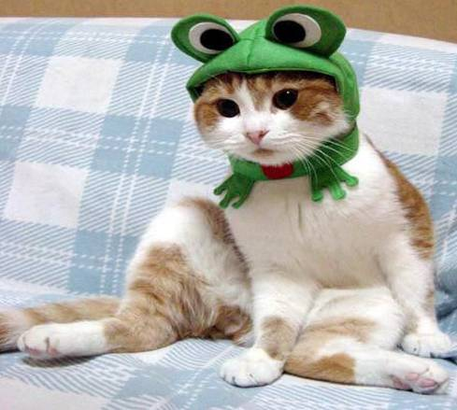

猫咪
不一样的
一样地可爱
生物的变异普遍存在于生物界
Notes:
本资料来自于资源最齐全的２１世纪教育网www.21cnjy.com

Slide 7
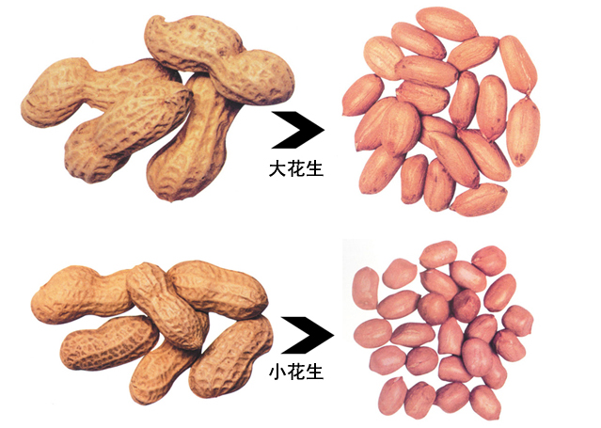
探究一种变异现象
大小花生的果实和种子

Slide 8
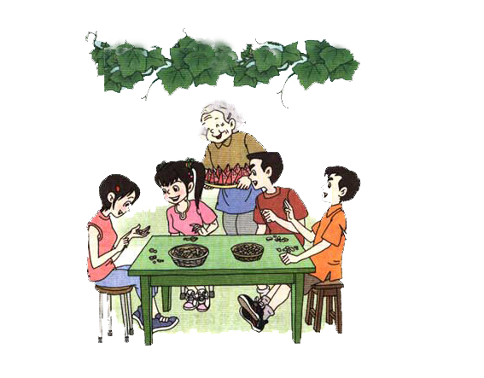
花生果实大小的不同，是因为品种的不同
这样说不科学，大小花生是指它们果实大小的平均值而言
怎样区分大花生和小花生？大花生里有个小的，小花生里也有大个的
要是栽培条件好，小花生也会长成大花生
1.通过动手实验，认识到小组合作的重要性，能对数据进行简单的分析和处理。
小组合作：完成P44-45探究。

Slide 9
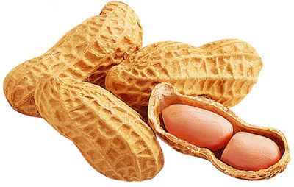
探究一种变异现象：花生果实大小的变异
1.提出问题：
2.作出假设：
3.制定计划
4.实施计划
花生果实的大小与品种有关吗？
花生果实的大小与品种有关。

Slide 10
（1）材料用具
两种花生、尺、笔、坐标纸（或白纸）
（2）实施过程及测量数据
选取了大花生30粒，小花生30粒
测量大花生的数据
测量小花生的数据
根据所测数据绘制坐标图（或直方图）
制定计划

Slide 11
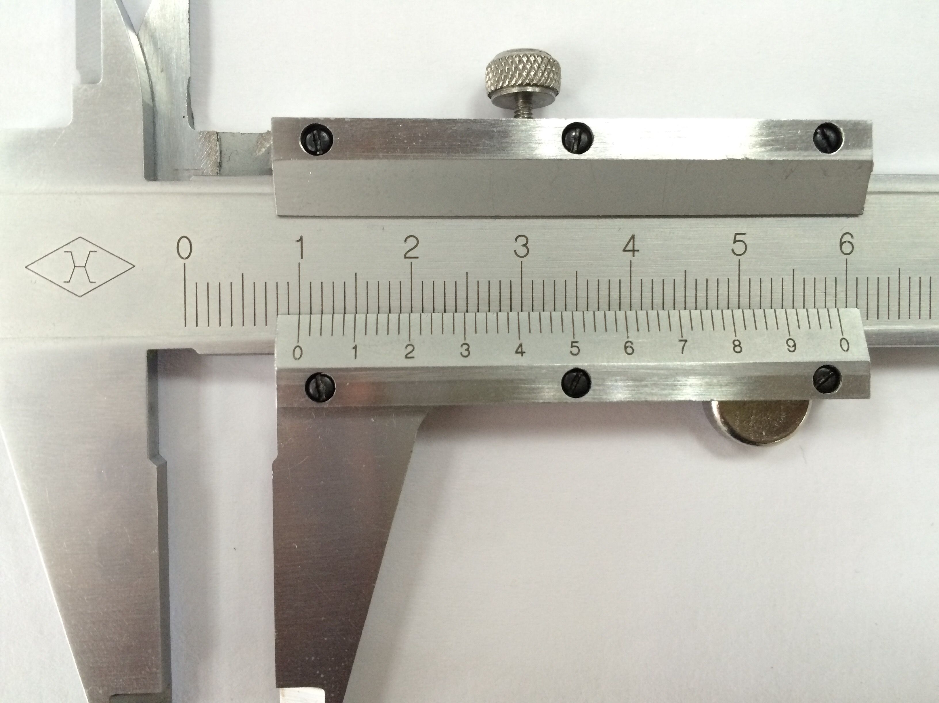
提示：
1.随机抽样，样品要有足够数量，不少于30粒
2.测量果实的长轴长短，以毫米记，四舍五入
3.选择适当的测量工具和测量方法
4.用坐标纸绘制曲线图，水平轴为果实的长度，纵轴为样品的个数，依据两数的相交点，连成曲线（测量结果也可以用直方图表示）

Slide 12
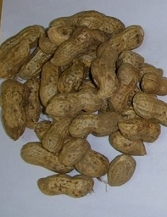
大花生的数据
长度 （毫米）
个数
小花生的数据
长度 （毫米）
个数
Notes:
12

Slide 13
第一种花生的数据

Slide 14
第二种花生的数据

Slide 15
两种花生的比较

Slide 16
讨论：
（1）根据两个品种花生果实在不同长度范围内的数量分布状况，可得出什么结论？
a.大花生里面有比较小的花生，
小花生中有较大的花生
（2）计算并比较两个品种花生果实长度的平均值，可得出什么结论？
b.大花生果实长度的平均值 ＞
小花生果实长度的平均值

Slide 17
讨论
（3）把大花生的种子种在贫瘠的土壤中，把小花生种在肥沃的土壤中，他们结出的果实怎么样，你做出推测的依据是什么
a、把大花生的种子种在贫瘠的土壤中，结出的果实 小，把小花生种在肥沃的土壤中，结出的果实大。
b、环境的变化影响生物性状的表现

Slide 18
讨论
（4）从大花生中选择一粒饱满粒大的种子种下去，所收获的种子一定都是大的吗？为什么？
不一定，要看控制花生大小这一相对性状的基因组成来确定。

Slide 19

在生长条件一样的情况下，一般大花生的种子种下去就会结出大花生，而小花生的种子就会结出小花生来，这说明了不同种类之间和不同个体之间的差异首先是由什么决定的？
首先是由它们自身的遗传物质基础决定的
而同一品种的花生由于种植环境的不同，它们结出的果实就会不同，这又说明了什么？
说明了环境的影响也会使同一种类中的不同个体之间产生差异。

Slide 20
学以致用
案例一：一对色觉正常的夫妇，生下一个色盲的孩子。
案例二：兄弟二人，哥哥长期在野外工作，弟弟长期在室内工作，哥哥比弟弟黑。
1、上述所讲的两个案例中的变异是由什么原因引起的？
2、这两种变异是不是都能遗传给后代呢？

Slide 21
归纳总结
生物性状的变异是普遍存在的，引起变异的原因也是多种多样的。
可遗传变异
遗传物质发生变化引起的变异
生物的
变异
不可遗传变异
环境变化而遗传物质
未变引起的变异

Slide 22
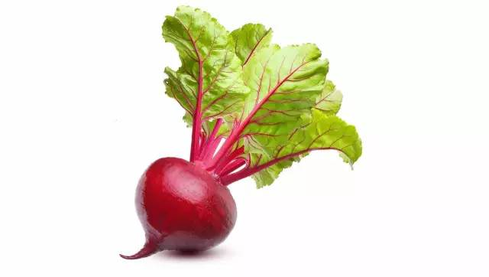
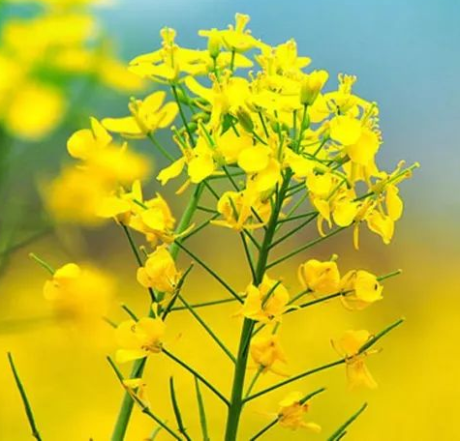
思考：是不是所有的变异对生物都是有利的？
练一练：
用一种化学药剂处理甜菜的幼苗，能够使细胞内的染色体数加倍，这样的甜菜含糖量高，你认为这种变异能遗传吗？是什么引起的？
能遗传 遗传物质的改变
改变光照时间促使提前开花，你认为这种变异能遗传吗？是什么引起的？
不能遗传 环境的改变

Slide 23


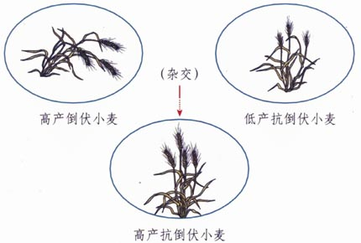
不利变异
玉米中的白化苗
绝大多数变异对生物来说是不利的；少数是有利的；还有一些是既无害也无利的（变异是不定向的）。
有利变异
小麦中出现抗倒伏的变异品种

Slide 24
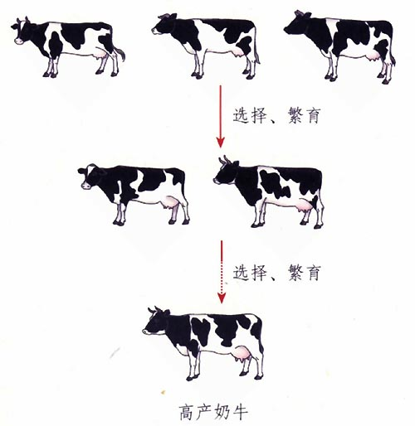
人类对遗传变异原理的应用
原理：人工选择育种

Slide 25
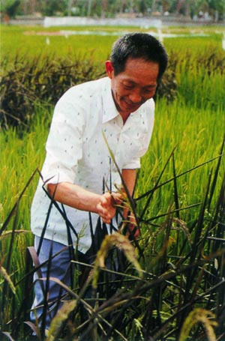
高产抗倒伏小麦诞生的原理是;
原理：杂交育种

Slide 26
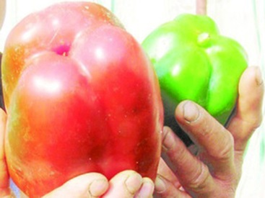
太空椒的培育：
太空椒
普通甜椒
原理：诱变育种

Slide 27

不遗传的变异
基因型
（内因）
环境条件
（外因）
表现型
＝
＋
诱因
基因重组
可遗传的变异
基因突变
三个来源
染色体变异

Slide 28
随堂反馈
1、某自花传粉植物连续几年只开红花，一次开出一朵白花，该白花植株的后代全开白花。其变异原因是( )
A.基因分离 B.基因重组
C.基因突变 D.环境影响
C
2、进行有性生殖的动物，亲代和子代之间总存在着多多少少的差异。形成这种差异的主要原因是（ ）
A.基因分离 B.基因重组
C.基因突变 D.环境影响
B
B
3、下列哪种性状是可以遗传的（ ）
A.营养性夜盲症 B.色盲
C.高山缺氧反应 D.运动员强健的肌肉

Slide 29
4、基因突变（ ）；基因重组（ ）
A.产生新基因，不形成新基因型
B.产生新基因，形成新基因型
C.不产生新基因，形成新基因型
D.不产生新基因，不形成新基因型
B
C
D
5、下列不属于生物变异的是（ ）
A.玉米果穗的颜色上的差异
B.安康羊的后代比其父母矮许多
C.红眼果蝇与白眼果蝇的头部
D.未成熟的小苹果与成熟的大苹果
A
6、下列方法中，不能得到可遗传变异的是（ ）
A.加强水肥管理，使农作物健壮
B.进行品种杂交，之后进行选育
C.用射线和药物处理种子后进行选育
D.挑选牛群中的肉质较佳的进行繁殖

Slide 30
7、下面是四位同学对生物变异的认识，你认为正确的是( )
A.生物的变异都是可遗传的变异
B.变异在生物界是一种个别现象
C.没有变异就没有生物的进化
D.生物的变异大多是适应环境的
C
8、农业上用射线或药物处理农作物种子，从而获得新品种。其原理是：射线或药物（ ）
A.使种子里的遗传物质发生了改变
B.直接改变了农作物的某些性状
C.改变了农作物种子中的营养成分
D.淘汰了农作物的某些不良性状
A

Slide 31
9、有性生殖后代具有更大的变异性，最根本的原因是( )
A.基因突变频率提高
B.染色体结构变异机会多
C.产生新的基因组合机会多
D.更易受环境影响而发生变异
C
10、下列高科技成果中，根据基因重组原理进行的是( )
① 我国科学家袁隆平利用杂交技术培育出超级水稻
② 我国科学家将苏云金杆菌的某些基因移植到棉花体内，培育出抗虫棉
③ 我国科学家通过返回式卫星搭载种子培育出太空椒
④ 我国科学家通过体细胞克隆技术培养出克隆牛
A.① B.①② C ①②③ D ②③④
B

